Slide 1

前端发布平台使用指南
第一研究院-林超群

Slide 2
目录
介绍
安装
各个功能点介绍
发布平台源码，及其原理介绍
计划2.0版本的功能

Slide 3
介绍
01

Slide 4
前端发布的痛点
发布时需要ftp连接到服务器，备份之前的版本、删除、上传、解压等一系列操作。
版本还原时同样要进行以上系列操作。
修改nginx代理，需要找到nginx配置文件位置，备份、修改、重启nginx。
较为繁琐，耗时长，且容易出错。

Slide 5
前端发布平台介绍
该平台分为项目管理、版本管理、nginx管理三个模块。
项目管理：实现一个发布平台对多个前端项目的管理。
版本管理：实现对前端版本的发布、还原。
nginx管理：实现nginx配置文件的下载、上传并重启nginx服务。

Slide 6
前端发布平台优点
安装方便，有一键安装包
不需要依赖数据库
实现一个平台对多个项目的管理
实现了版本的快速发布及还原。
实现了对nginx服务的管理

Slide 7
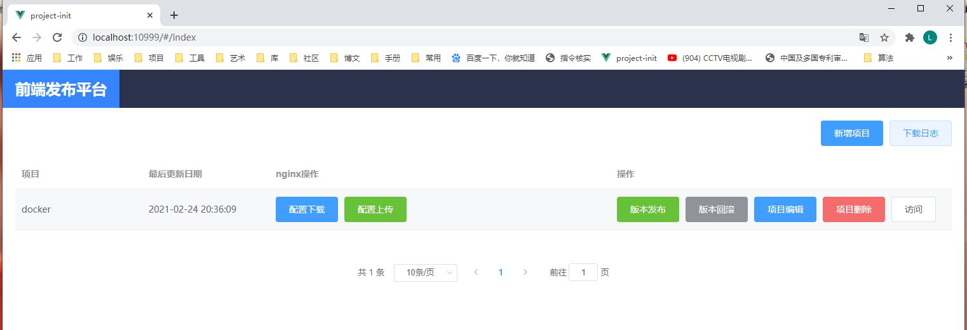
前端发布平台界面

Slide 8
安装
02

Slide 9
安装node及forever
如果安装过这两个环境则略过
安装node及forever环境
上传node-pack.zip、脚本install.sh到服务器同一目录下
chmod 777 install.sh
执行 ./install.sh
验证是否成功
执行node
执行npm
执行forever list

Slide 10
安装发布平台
上传publish-system.zip、脚本start.sh到服务器同一个目录下
chmod 777 start.sh
执行 ./start.sh
验证是否成功
1、forever list，查看是否有publish-system进程，并且非stop状态
2、浏览器输入 http://[平台服务器ip]:10999，查看平台网页

Slide 11
各个功能点介绍
03

Slide 12
项目管理

Slide 13
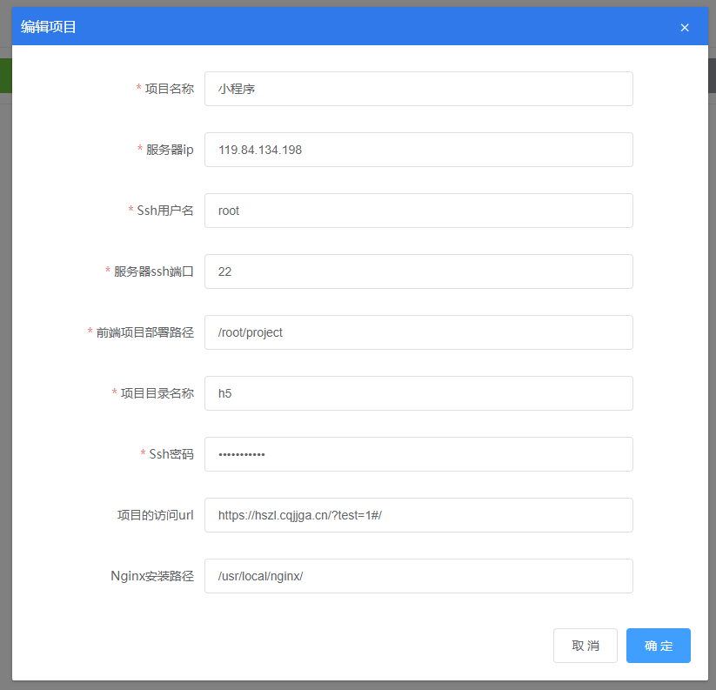
项目新建编辑
字段说明
前端项目部署路径：服务器上前端项目文件夹（通常是dist文件夹）所在父级目录
项目目录名称：一般指的是打包后的文件夹名称——dist。
项目访问url:（选填）前端项目启动后的访问网址。
Nginx安装路径：比如/usr/local/nginx

Slide 14
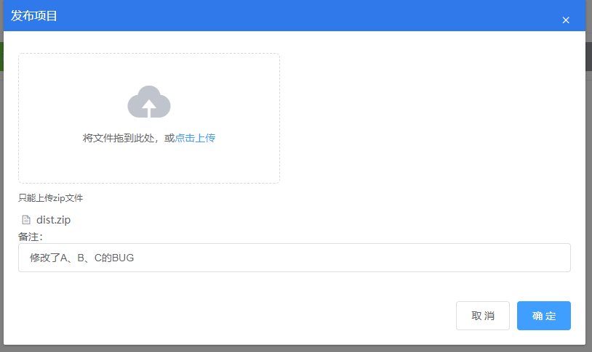
版本发布

Slide 15
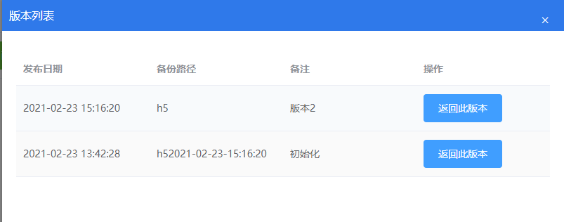
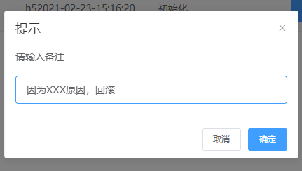
版本列表、版本回滚
1、点击项目列表 “版本回滚”按钮，出现版本列表
2、点击“返回此版本”按钮，填写回滚备注后，确定

Slide 16

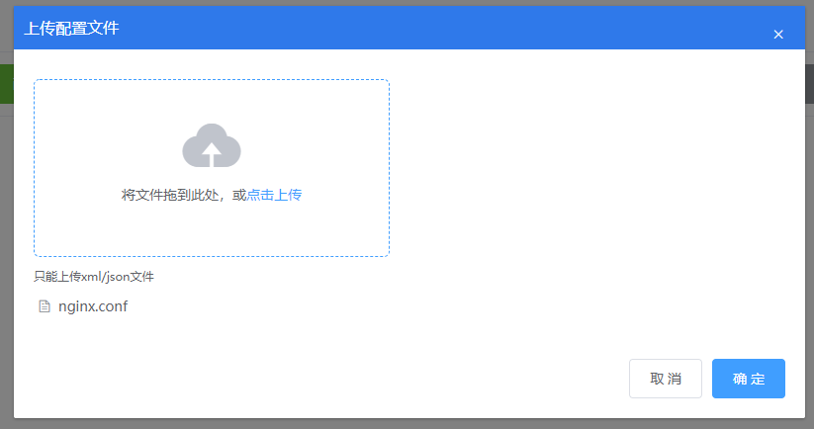
nginx管理
1、点击“配置下载”按钮，可以下载项目服务器上的nginx配置文件
2、修改配置文件后，点击“配置上传”按钮，上传修改后的配置文件。
3、服务器会自动重启nginx服务。

Slide 17

系统管理
通过下载日志，从而查看发布平台的运行日志，错误日志。

Slide 18
源码及其原理介绍
04

Slide 19
源码及其原理介绍
1、通过Node.js作为后端语言，Express作为后端框架。
2、不依赖数据库，采用本地JSON文件作为数据源。
3、使用node-ssh连接远程项目服务器，并执行相关ssh操作。

Slide 20
计划2.0版本的功能
05

Slide 21
计划2.0版本的功能
计划支持以下功能
对项目服务器一键安装nginx
项目服务器的docker的管理
前端发布平台的docker安装
集成入后端的发布平台
用户权限管理

Slide 22
谢谢聆听~
第一研究院

